Slide 1
Misure urgenti per fronteggiare l’emergenza COVID-19, in particolare nei luoghi di lavoro e nelle scuole (decreto-legge)
Il Consiglio dei Ministri si è riunito mercoledì 5 gennaio 2022

Slide 2
Obbligo vaccinale, Obbligo Green Pass e Smart Working
Per i lavoratori pubblici e privati con 50 anni di età sarà necessario il Green Pass Rafforzato per l’accesso ai luoghi di lavoro a far data dal 15 febbraio prossimo.
Senza limiti di età, l’obbligo vaccinale è esteso al personale universitario così equiparato a quello scolastico.
È esteso l’obbligo di Green Pass cosiddetto ordinario a coloro che accedono ai servizi alla persona e inoltre a pubblici uffici, servizi postali, bancari e finanziari, attività commerciali fatte salve eccezioni che saranno individuate con atto secondario per assicurare il soddisfacimento di esigenze essenziali e primarie della persona.
Le pubbliche amministrazioni e le imprese private sono raccomandate all’utilizzo massimo, nelle prossime settimane, della flessibilità prevista dagli accordi contrattuali in tema di lavoro agile.
2

Slide 3
SCUOLA
Scuola dell’infanzia | Un caso di positività, è prevista la sospensione delle attività per una durata di dieci giorni.
Scuola primaria | Un caso di positività, si attiva la sorveglianza con testing. L’attività in classe prosegue effettuando un test antigenico rapido o molecolare appena si viene a conoscenza del caso di positività (T0), test che sarà ripetuto dopo cinque giorni (T5). Due o più positivi è prevista, per la classe in cui si verificano i casi di positività, la didattica a distanza (DAD) per la durata di dieci giorni.
Scuola secondaria di I e II grado | Un caso di positività nella stessa classe è prevista l’auto-sorveglianza e con l’uso, in aula, delle mascherine FFP2.
 | Due casi nella stessa classe è prevista la didattica digitale integrata per coloro che hanno concluso il ciclo vaccinale primario da più di 120 giorni, che sono guariti da più di 120 giorni, che non hanno avuto la dose di richiamo. Per tutti gli altri, è prevista la prosecuzione delle attività in presenza con l’auto-sorveglianza e l’utilizzo di mascherine FFP2 in classe.
 | Tre casi nella stessa classe è prevista la DAD per dieci giorni.
3

Slide 4
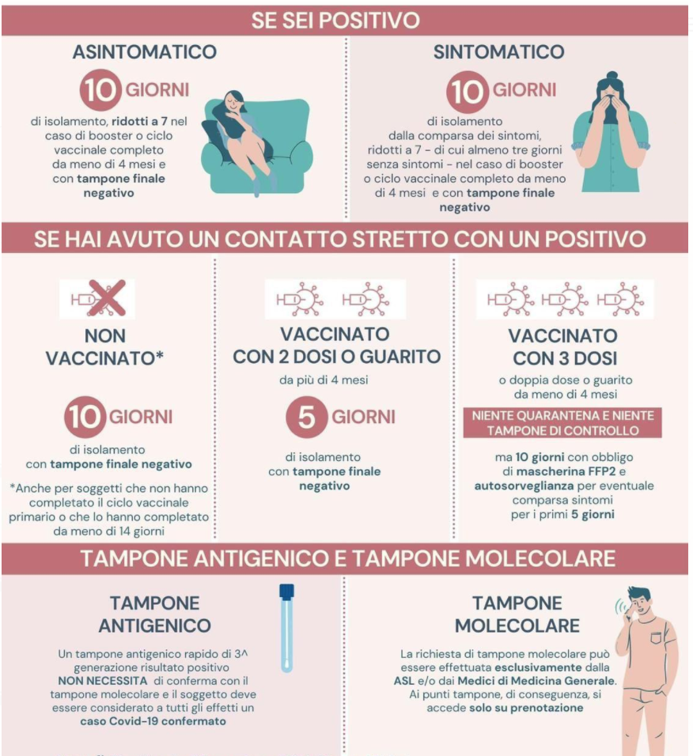
COVID 19 AGGIORNAMENTO MISURE DI QUARANTENA E ISOLAMENTO
3

